Slide 1
CHƯƠNG 3: QUẢN TRỊ NGƯỜI DÙNG NHÓM NGƯỜI DÙNG
GV: LƯƠNG MINH HUẤN

Slide 2
NỘI DUNG
Khái niệm cơ bản về user – group – quyền người dùng
Quản lý người dùng
Quản lý nhóm
Quản lý qua giao diện
Quyền của người dùng

Slide 3
I. KHÁI NIỆM CƠ BẢN
User: là người có thể truy cập đến hệ thống.
User có username và password.
Có ba loại user: super user, system user và regular user.
Mỗi user còn có một định danh riêng gọi là UID.
username: khi sử dụng để login, gán quyền, v.v.. chúng ta thực hiện thông qua username, nhưng hệ thống lại hiểu và làm theo userID.
userID: Số đi kèm với username, hệ điều hành dùng số này để quản lý. Chỉ số này là không trùng lặp.

Slide 4
I. KHÁI NIỆM CƠ BẢN
Từ phiên bản Linux Kernel 2.4 trở lên, UID là số nguyên 32-bit không dấu (vùng giá trị từ 0 -> 4.294.967.296).
Một vài UID đặc biệt và dành riêng:
UID=0: được gán cho tài khoản root – người dùng có đặc quyền cao nhất trong Linux.
UID=65534: thường được dành riêng cho tài khoản nobody – người dùng không có bất cứ đặc quyền quản trị nào. UID này thường được dành cho các cá nhân truy cập từ xa tới hệ thống qua FTP hay HTTP.
UID trong khoảng 1->99: thường được dành riêng cho các tài khoản hệ thống đặc biệt, thường được gọi là các pseudo-users

Slide 5
I. KHÁI NIỆM CƠ BẢN
Trên 1 số bản phân phối Linux (Distro), các normal user nhận UID lớn hơn 100.
Ví dụ, Redhat gán UID cho normal user bắt đầu từ 500, Debian bắt đầu từ 1000.
Ngoài ra, ta cũng nên dành riêng 1 dải UID cho các tài khoản cục bộ (local account) như 1000-9999, 1 dải khác cho các người dùng truy cập từ xa tới hệ thống qua mạng (remote user) như 10000-65534 để dễ bề quản lý cũng như giúp rà soát các hoạt động của người dùng trong các file log…

Slide 6
I. KHÁI NIỆM CƠ BẢN
Group: là tập hợp nhiều user lại.
Mỗi user luôn là thành viên của một group.
Khi tạo một user thì mặc định một group được tạo ra.
Mỗi user trên linux bắt buộc phải thuộc một group nào đó (gọi là Primary Group), ngoài ra còn có thể lựa chọn tham gia vào các group khác (gọi là Secondary Group)
Mỗi group còn có một định danh riêng gọi là GID.
Định danh của group thường sử dụng giá trị bắt đầu từ 500.

Slide 7
II. QUẢN LÝ NGƯỜI DÙNG
Thông tin người dùng:
Thông tin của người dùng chủ yếu được lưu trong tập tin /etc/passwd, Linux cũng có ba loại người dùng cơ bản: supper user, system user, regular user.
Super user: là người dùng quản trị của hệ thống Linux hoặc Unix, thường gọi với tên là người dùng root. Người dùng này được hệ thống cung cấp một định danh quản lý UID có giá trị 0.
System user: là người dùng được tạo ra khi ta cài đặt chương trình, dịch vụ hệ thống.
Regular user: tạm gọi là user thường, những user này chỉ được quyền login vào hệ thống và sử dụng tài nguyên. UID của người dùng này thường có giá trị >=500.

Slide 8
II. QUẢN LÝ NGƯỜI DÙNG
Tập tin /etc/passwd
Tập tin /etc/passwd đóng vai trò sống còn đối với một hệ thống Unix, Linux. Mọi người đều có thể đọc được tập tin này nhưng chỉ có root mới có quyền thay đổi nó.
Mỗi tài khoản được lưu trong một dòng gồm bảy cột:
Cột 1 : tên người sử dụng
Cột 2 : liên quan đến mật khẩu tài khoản và “x” đối với Linux
Cột 3,4: định danh tài khoản (UID) và định danh nhóm (GID)
Cột 5 : tên đầy đủ của người sử dụng.
Cột 6 : thư mục cá nhân (Home Directory)
Cột 7 : chương trình sẽ chạy đầu tiên sau khi người dùng đăng nhập vào hệ thống

Slide 9
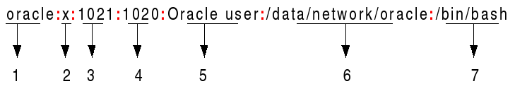
II. QUẢN LÝ NGƯỜI DÙNG
Tài khoản được lưu trong thư mục etc/passwd

Slide 10
II. QUẢN LÝ NGƯỜI DÙNG
Tập tin /etc/shadow
Tập tin /etc/shadow lưu trữ mật khẩu thực sự của người dùng, mật khẩu này đã được mã hóa. Ngoài thông tin mật khẩu, file này còn lưu trữ các tùy chọn mật khẩu và tùy chọn của tài khoản.
Mỗi tài khoản thường có khoảng tám cột:
Cột 1: phải khớp với username trong file /etc/passwd
Cột 2: mật khẩu đã được mã hóa
Cột 3: số ngày từ 1/1/1970 đến ngày thay đổi mật khẩu
Cột 4: số ngày tối thiểu yêu cầu thay đổi mật khẩu

Slide 11
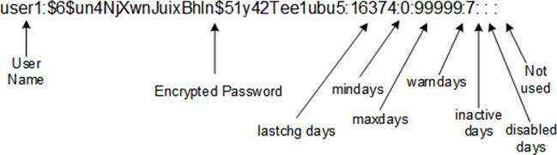
II. QUẢN LÝ NGƯỜI DÙNG
Cột 5: số ngày tối đa mật khẩu được sử dụng
Cột 6: số ngày ra cảnh báo trước khi mật khẩu không còn hợp lệ
Cột 7: số ngày quy định account bị vô hiệu
Cột 8: ngày vô hiệu hóa tài khoản tính từ ngày 1/1/1970.

Slide 12
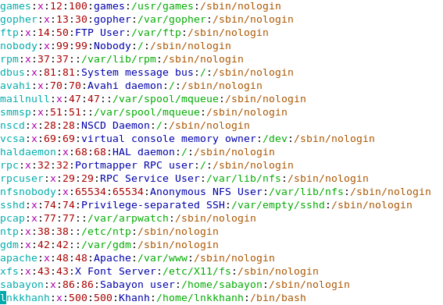
II. QUẢN LÝ NGƯỜI DÙNG
File cấu hình người dùng : /etc/passwd (important)
Cú pháp:
username:password:UID:GID:comment:home directory:login

Slide 13
II. QUẢN LÝ NGƯỜI DÙNG
Thêm người dùng mới
Khi 1 user được tạo mới → private group cùng tên với user đó được tạo ra.
Ưu điểm: Đảm bảo khi 1 file được tạo ra, file đó không thuộc về public group
Khi 1 user được tạo mới → home directory và 1 số file được tạo ra.
Thư mục /etc/skel: chứa các file mặc định được tạo ra trong home directory cho một user khi user đó được tạo mới
Lệnh umask: định giá trị mặc định cho file/thư mục do user tạo ra. Cấu hình umask được thiết lập trong file /etc/bashrc
VD: Nếu umask=022 thì một file mới được tạo ra sẽ có quyền là: 644

Slide 14
CÁC THAO TÁC TRÊN NGƯỜI DÙNG
Tạo tài khoản người dùng
Cú pháp : #useradd [tùy chọn] <tên user>
Các tùy chọn:
-c “thông tin người dùng”.
-d <thư mục cá nhân>.
-m tạo thư mục cá nhân nếu chưa tồn tại.
-g <nhóm của người dùng>.
Ví dụ: Tạo user có tên nvb
#useradd –c “Nguyen Van B” nvb
#passwd nvb

Slide 15
CÁC THAO TÁC TRÊN NGƯỜI DÙNG
Một số option khác:
-p: password
-s: shell
-u: set UID
-g: set GID
-e: expire date
-f: set password expire during time

Slide 16
CÁC THAO TÁC TRÊN NGƯỜI DÙNG
Đổi password:
Mỗi user có khả năng tự đổi passwd của chính họ, với điều kiện họ nhớ passwd cũ và phải tuân theo nguyên tắc đặt passwd của Linux.
User root được phép đổi passwd của tất cả cả các user mà không cần biết passwd cũ, cũng như không cần tuân theo nguyên tắc đặt passwd!
Cú pháp : #passwd <username>
Ví dụ : #passwd u1 //sau đó nhập 2 lần mật khẩu cho user

Slide 17
CÁC THAO TÁC TRÊN NGƯỜI DÙNG
Thay đổi thông tin người dùng
Cú pháp: #usermod [tùy chọn] <tên user>
Những [tùy chọn] tương tự như lệnh useradd.
Ví dụ: cho tài khoản nvb vào nhóm admin
#usermod –g admin nvb

Slide 18
CÁC THAO TÁC TRÊN NGƯỜI DÙNG
Một số tùy chọn của lệnh usermod:
-c, comment : thay đổi thông tin cá nhân của tài khoản người dùng
-d, home_dir : thay đổi thư mục cá nhân của tài khoản người dùng
-e, expire_date : thay đổi thời điểm hết hạn của tài khoản người dùng (YYYYMM-DD)
-f, inactive_days : thiết đặt số ngày hết hiệu lực của mật khẩu trước khi tài khoản người dùng hết hạn sử dụng
-g, initial_group : tùy chọn này thay đổi tên hoặc số khởi tạo đăng nhập nhóm người dùng

Slide 19
CÁC THAO TÁC TRÊN NGƯỜI DÙNG
-G, group : thay đổi danh sách các nhóm phụ mà người dùng cũng là thành viên thuộc các nhóm đó. Mỗi nhóm sẽ được ngăn cách với nhóm khác bởi dấu ‘,’ mặc định người dùng sẽ thuộc vào nhóm khởi tạo
-l, login_name : thay đổi tên đăng nhập của người dùng. Trong một số trường hợp, tên thư mục riêng của người dùng có thể sẽ thay đổi để tham chiếu đến tên đăng nhập mới
-p, passwd : thay đổi mật khẩu đăng nhập của tài khoản người dùng
-s, shell : thay đổi shell đăng nhập
-u, uid : thay đổi chỉ số người dùng

Slide 20
CÁC THAO TÁC TRÊN NGƯỜI DÙNG
Tạm khóa tài khoản người dùng
Khóa Mở khóa
passwd –l <username> passwd –u <username>
usermod –L <username> usermod –U <username>

Slide 21
CÁC THAO TÁC TRÊN NGƯỜI DÙNG
Xóa tài khoản
Lệnh userdel dùng để xóa một tài khoản. Ngoài ra, bạn cũng có thể xóa một tài khoản bằng cách xóa đi dòng dữ liệu tương ứng với tài khoản đó trong tập tin /etc/passwd.
Cú pháp : #userdel [option] <username>
Ví dụ : #userdel –r nvb

Slide 22
CÁC THAO TÁC TRÊN NGƯỜI DÙNG
Định tuổi cho mật khẩu:
Mặc định, password không bị hết hiệu lực
Gán ngày hết hiệu lực cho password, dùng lệnh: chage [options] username
Options:
-m: gán số ngày ít nhất password cần phải thay đổi
-M: gán số ngày nhiều nhất password cần phải thay đổi
-i: gán số ngày password không còn sử dụng được trước khi khóa account
-E: password hết hiệu lực vào ngày này (YYYY-MM-DD)
-w: định số ngày hệ thống gởi thông báo nhắc nhở user thay đổi password

Slide 23
III. QUẢN LÝ NHÓM
Thông tin của nhóm
Thiết lập những người dùng có chung một số đặc điểm nào đó hay có chung quyền hạn trên tài nguyên vào chung một nhóm.
Mỗi nhóm có một tên riêng và một định danh nhóm, một nhóm có thể có nhiều người dùng.
Thông tin về nhóm lưu tại tập tin /etc/group. Mỗi dòng định nghĩa một nhóm, các trường trên dòng cách nhau bằng dấu “:”. Cú pháp mô tả thông tin nhóm trong file /etc/group.
<tên-nhóm>:<pass-của-nhóm>:<định-danh-nhóm>:<user-thuộc-nhóm>

Slide 24
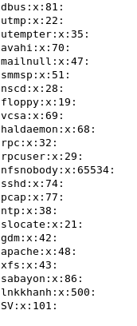
III. QUẢN LÝ NHÓM
File cấu hình nhóm: /etc/group
Cú pháp: Tên nhóm:mật khẩu:GID

Slide 25
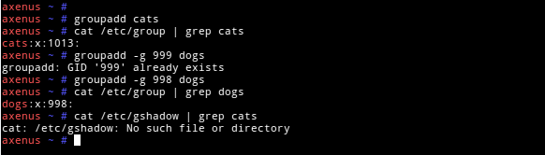
CÁC THAO TÁC TRÊN NHÓM
Tạo nhóm
Cú pháp: #groupadd <groupname>
Ví dụ: #groupadd hocvien

Slide 26
CÁC THAO TÁC TRÊN NHÓM
Thêm người dùng vào nhóm
Cú pháp: #usermod –g <tên-nhóm > <tên-tài-khoản>
Sửa group: #groupmod [-n New name] [-g new goupid]​
Đổi group password: #gpasswd []​

Slide 27
CÁC THAO TÁC TRÊN NHÓM
Hủy nhóm
Cú pháp: #groupdel <groupname>
Ví dụ: Xóa nhóm hocvien
#groupdel hocvien

Slide 28
CÁC THAO TÁC TRÊN NHÓM
Xem thông tin về user và group
Ta có thể dùng lệnh groups hoặc id để xem thông tin về một tài khoản hay một nhóm nào đó trong hệ thống.
Cú pháp: #id <option> <username>
Ví dụ: Ta muốn xem groupID của một user tdnhon ta dùng lệnh:
#id –g tdnhon

Slide 29
CÁC THAO TÁC TRÊN NHÓM
Để xem tên nhóm của một user dùng lệnh: groups <username>
Ví dụ:
[root@server root]# groups root
root : root bin daemon sys adm disk wheel

Slide 30
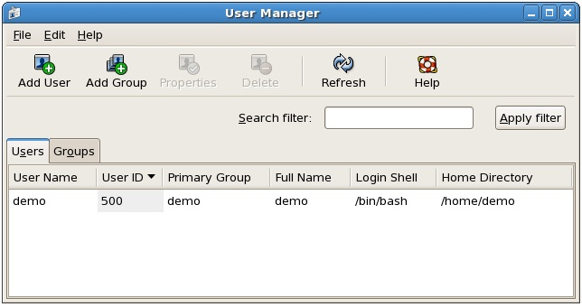
IV. QUẢN LÝ QUA GIAO DIỆN
Linux cung cấp tiện ích User Manager cho phép ta có thể quản lý người dùng và nhóm linh hoạt và hiệu quả hơn.
Chọn System -> Adminitration -> Users and Groups
Giao diện quản lý người dùng trong Linux

Slide 31
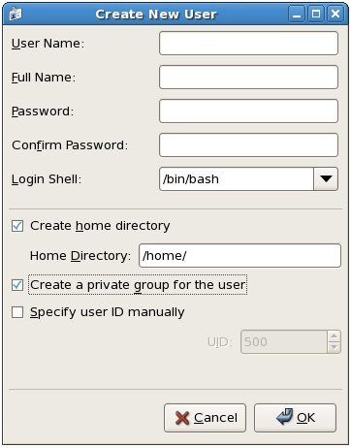
IV. QUẢN LÝ QUA GIAO DIỆN
Tạo tài khoản: chọn nút chức năng Add User.

Slide 32
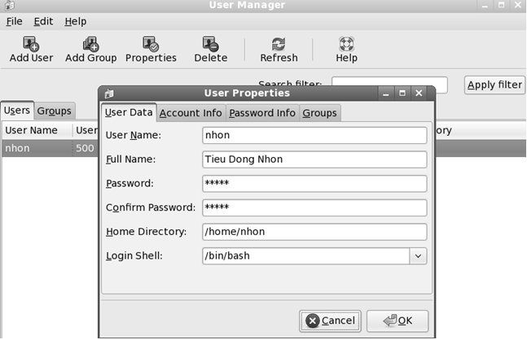
IV. QUẢN LÝ QUA GIAO DIỆN
Thay đổi thông tin cho tài khoản: bằng cách nhấp đôi vào biểu tượng tên account

Slide 33
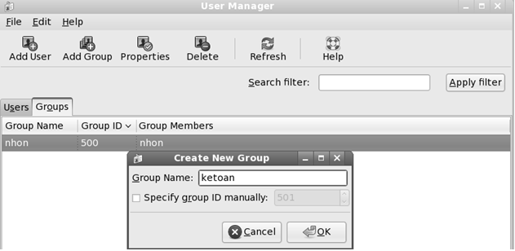
IV. QUẢN LÝ QUA GIAO DIỆN
Tạo nhóm: chọn nút chức năng Add Group.
Đặt tên nhóm và nhấn OK.

Slide 34
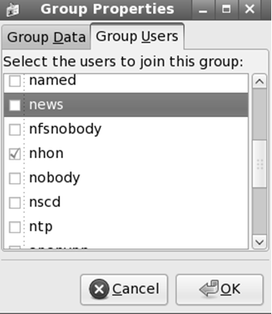
IV. QUẢN LÝ QUA GIAO DIỆN
Thay đổi thông tin cho nhóm: nhấp đôi vào tên nhóm chọn Group Users tab để hiểu thêm hoặc loại bỏ thành viên trong nhóm.

Slide 35
V. QUYỀN NGƯỜI DÙNG
Linux cho phép người dùng xác định các quyền đọc (read), viết (write) và thực thi (execute) cho từng đối tượng. Có ba đối tượng
Người sở hữu (the owner)
Nhóm sở hữu (the group owner)
Người khác (“other users” hay everyone else)

Slide 36
V. QUYỀN NGƯỜI DÙNG
Quyền đọc (Read – r – 4) cho phép đọc nội dung tập tin
Quyền ghi (Write – w – 2) dùng để tạo, thay đổi hay xóa tập tin
Quyền thực thi (Execute – x – 1) cho phép thực thi chương trình
Ví dụ: lệnh ls –l myfile
-rw-r--r-- 1 fido users 163 Dec 7 14 : 31 myfile
Các ký tự -rw-r--r-- biểu thị quyền truy cập của tập tin myfile

Slide 37

V. QUYỀN NGƯỜI DÙNG

Slide 38
V. QUYỀN NGƯỜI DÙNG
Tổ hợp của ba quyền trên có giá trị từ 0 đến 7
0 or --- : không có quyền
1 or --x : execute
2 or -w- : write-only (race)
3 or -wr : write và execute
4 or r-- : read-only
5 or r-x : read và execute
6 or rw- : read và write
7 or rwx : read, write và execute

Slide 39
V. QUYỀN NGƯỜI DÙNG
GÁN QUYỀN CHO NGƯỜI DÙNG
Lệnh chmod: cấp quyền hạn truy cập của tập tin hay thư mục
Cú pháp: #chmod [tùy chọn] [tập tin]
Các tùy chọn:
Ví dụ: Thêm quyền write cho nhóm trên tập tin myfile.
#chmod g+w myfile
Nhóm người dùng | Thao tác | Quyền hạn
u : user g : group o : other a : all | + : thêm quyền - : xóa quyền = : gán quyền | r : read w : write x : excute

Slide 40
V. QUYỀN NGƯỜI DÙNG
Lệnh chown: dùng thay đổi người sở hữu.
Cú pháp : #chown [người dùng:nhóm] [tập tin/thư mục]
Ví dụ:
$chown hv1 /bt/test.txt
Chuyển chủ sở hữu của file test.txt là người dùng hv1

Slide 41
V. QUYỀN NGƯỜI DÙNG
Lệnh chgrp: dùng thay đổi nhóm sở hữu.
Cú pháp : #chgrp [nhóm] [tập tin/thư mục]
Ví dụ:
$chgrp users /tmp/test
Chuyển chủ sở hữu của test là nhóm users

Slide 42
V. QUYỀN NGƯỜI DÙNG
Lệnh umask: Là lệnh cho phép thiết lập quyền mặc định của người dùng truy xuất filesystem, mặc định giá trị umask là 022.
Quyền mặc định của file hoặc thư mục được xác định là phần bù của umask xét trên ba bit quyền hạn của hệ thống dành cho người dùng.
Đối với tập tin quyền tối đa mà hệ thống tự động có thể gán là rw. Do đó, quyền tối đa của file tính theo hệ thập phân là 666.
Đối với thư mục thì quyền tối đa của từng người dùng là 777.
Cú pháp lệnh umask:
#umask <giá trị>

Slide 43
V. QUYỀN NGƯỜI DÙNG
Chúng ta có thể thay đổi những giá trị mặc định trong file sau:
/etc/login.defs : file chứa thông số mặc định khi tạo user hoặc tạo group.
/etc/skel/ : Tất cả những file là thư mục con trong này sẽ được copy sang HOME của user mới.

Slide 44


